Slide 1
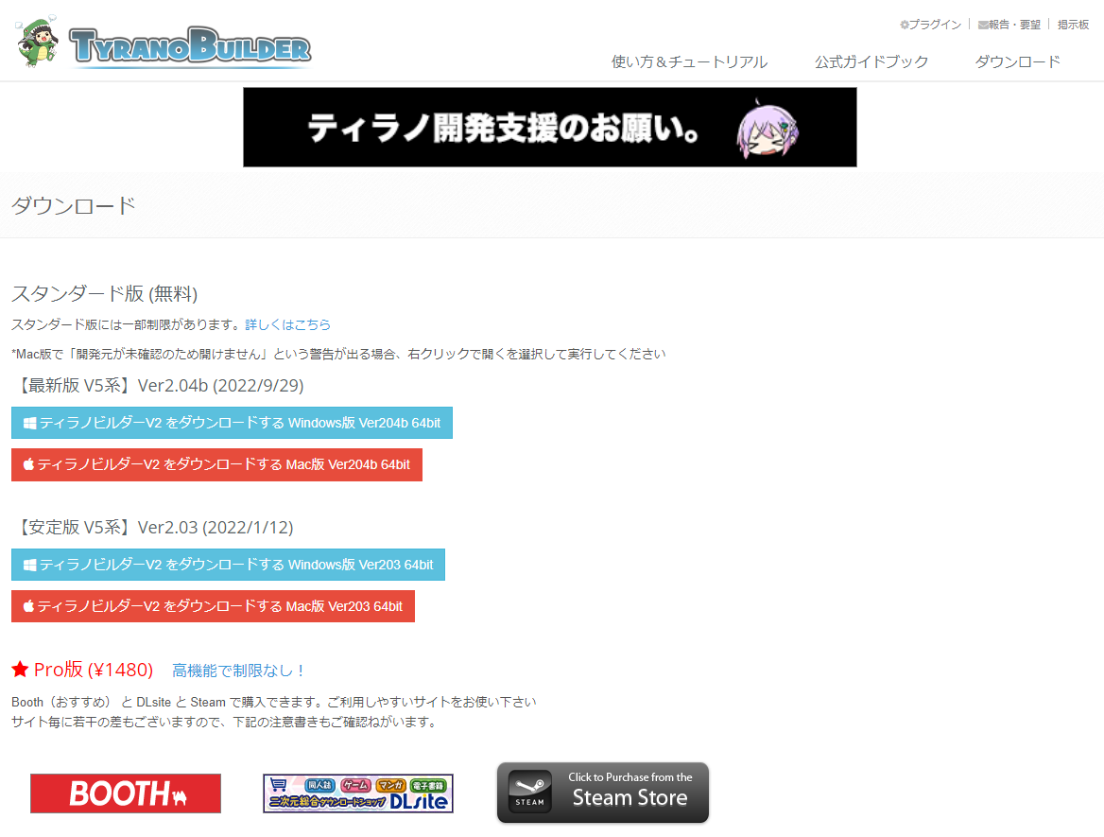
ティラノビルダーのダウンロード
ティラノビルダーをダウンロード
https://b.tyrano.jp/download/builder
どっちでもいいですが安定版

Slide 2
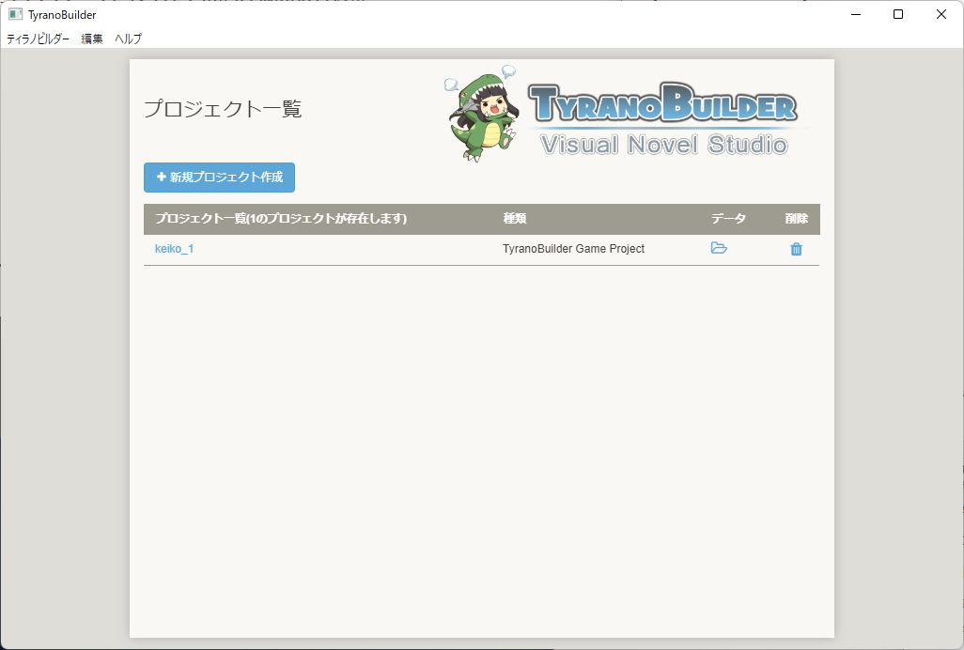
プロジェクトファイルの保存
ダウンロードしたプロジェクトファイルを解凍し、

Slide 3
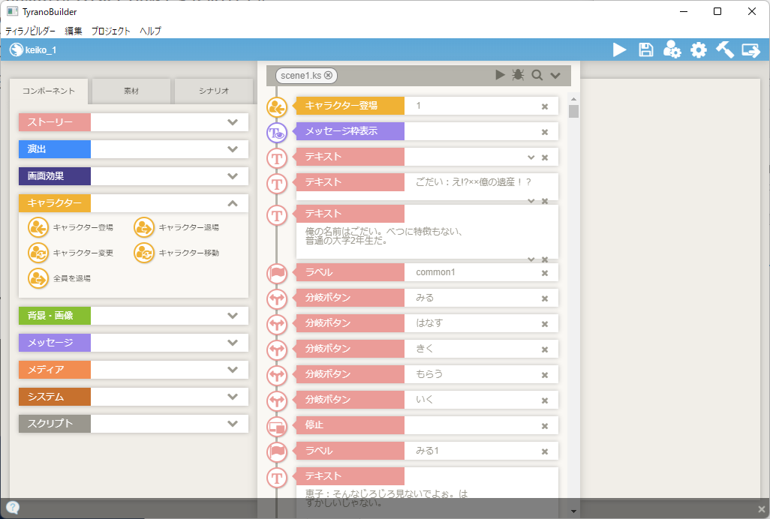
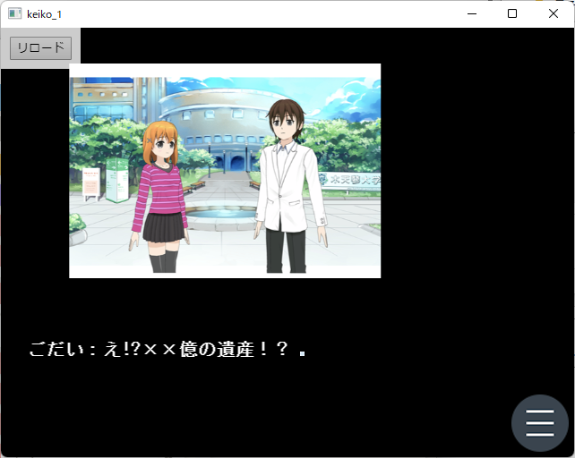
実行方法
▶を押すとゲームをプレイできる

Slide 4
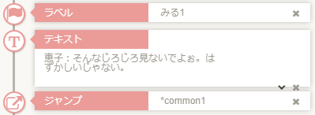
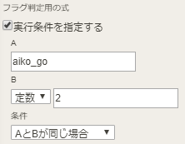
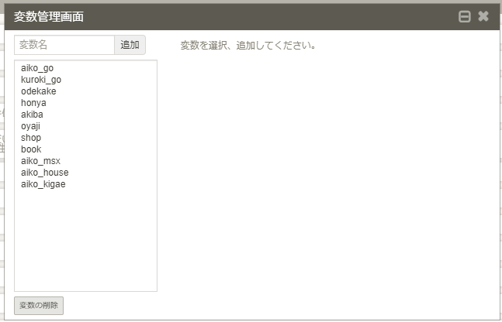
ティラノビルダーのスクリプトの読み方
基本的なひとまとまりは、
「ラベル、分岐ボタン、停止、ラベル、テキスト、ジャンプ」
ストーリーの進行に合わせて
シーンを変えたり、フラグを立てたりする
ラベルは、分岐の際の飛び先を表します。
「キャラクター変更」と書かれているが、
画像（シーン）の変更です。
ボタンを表示します。
この場合、押すと「みる１」にジャンプします。
keiko_001.png
テキストの表示を停止し、
分岐ボタンが押されるのを待ちます
変数設定は、いわゆるフラグの管理。
メガロムを切り替えても変数の内容は消えてはダメです。
ジャンプは、ラベルにジャンプします。
akio_go=2の時にジャンプする
というフラグになります。
「プロジェクト」→「変数管理」で
変数の一覧を見れます。

